Slide 1
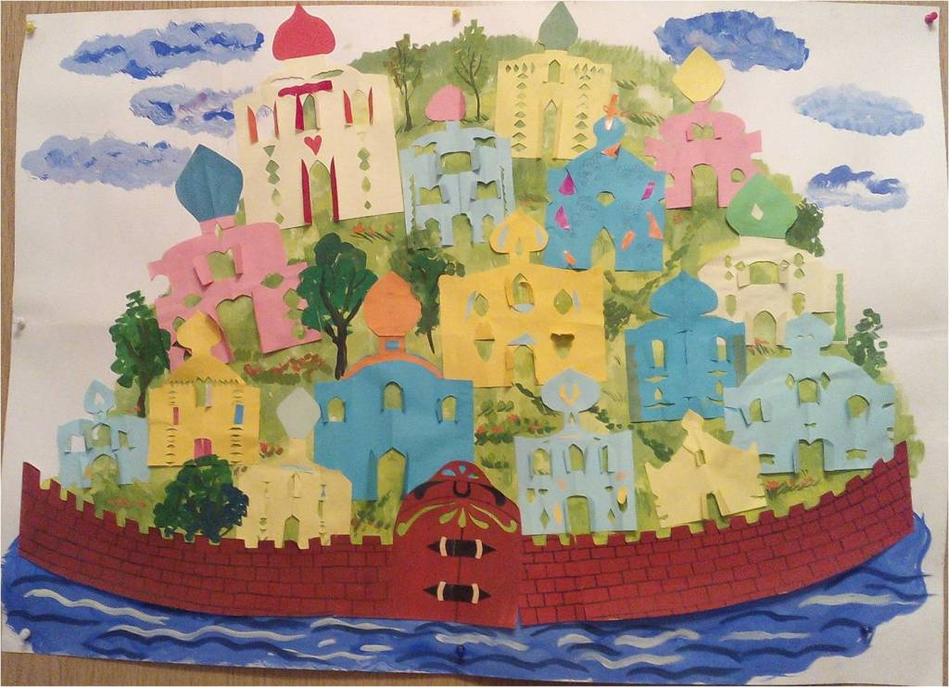

Slide 2
Архитектура (древнегреч.)-
«архи»-старший и
«тект»- строитель.

Slide 3
Макет «Наш двор»
Выполним: коллективную работу из бумажной пластики - «Наш двор»

Slide 4
